Slide 1

Capítol 9:
Administració de xarxes
Respecte l’ús d’aquestes diapositives:
Hem fet aquestes diapositives lliurement disponibles per a tothom (facultats, estudiants, lectors). Les hem fet amb format PowerPoint que permet afegir, modificar i eliminar diapositives (incloent aquesta també) i adaptar el contingut a la pròpia necessitat. Representen un esforç molt gran per part nostra. A canvi del seu ús, solament et demanem el següent:
Si utilitzes aquestes diapositives (per exemple a una classe) sense pràcticament modificar-les, fés menció a la font (després de tot, encoratgem la gent a utilitzar el nostre llibre!)
Si fas un post d’alguna d’aquestes diapositives sense pràcticament modificar-les en un lloc web, fés menció que són adaptades de (o potser idèntiques a) les nostres diapositives, i informa del nostre copyright sobre aquest material.
Gràcies, i a gaudir! JFK/KWR
All material copyright 1996-2010
J.F Kurose and K.W. Ross, All Rights Reserved
Computer networking: A Top Down Approach ,
5th edition.
Jim Kurose, Keith Ross
Addison-Wesley, April 2009.
Administració de xarxes
9-<number>

Slide 2
Administració de xarxes
Objectius:
Introducció a l’administració de xarxes
  motivació
  components principals
Marc d’administració de xarxa d’Internet
  MIB: base d’infomació de l’administració
  SMI: llenguatge de definició de dades
  SNMP: protocol per l’administració de xarxes
  Seguretat i administració
Serveis de presentació: ASN.1
Administració de xarxes
9-<number>

Slide 3
Índex
Què és l’administració de xarxes?
Marc d’administració estàndard d’Internet
  Estructura de l’administració de la informació: SMI
  Base d’informació de l’administració: MIB
  Operacions del protocol SNMP i mapatges del transport
  Seguretat i administració
ASN.1: El problema de la presentació
Administració de xarxes
9-<number>

Slide 4

Què és l’Administració de xarxes?
sistemes autònoms (xarxes): centenars o milers de components de hardware/software interactuant
altres sistemes complexes que precissen control i monitorització:
  avions
  centrals nuclears
  altres?
"L’administració de xarxes inclou el desplegament, la integració i la coordinació del hardware, software, i els elements humans per controlar, provar, enquestar, configurar, analitzar, avaluar, i controlar la xarxa i d’altres recursos per executar en temps real les operacions cumplint els requirements de Qualitat del Servei a un cost raonable."
Administració de xarxes
9-<number>

Slide 5

Infrastructura per a l’Administració de xarxes
definicions:
Els dispositius administrats contenen objectes administrats les quals
dades són reunides en una
Base d’informació
de l’administració (MIB)
entitat administradora
agent
dada
entitat
administradora
dada
dispositiu administrat
agent
dada
protocol
d’administració
de xarxa
dispositiu administrat
agent
dada
agent
dada
dispositiu administrat
dispositiu administrat
Administració de xarxes
9-<number>

Slide 6
Estàndards d’administració de la xarxa
CMIP d’OSI
Protocol comú d’administració de la informació
Dissenyat als 1980: pretenia ser l’estàndard unificador d’administració de xarxes
Estandarditzat massa poc a poc
SNMP: Protocol simple d’administració de xarxes
Arrels d’Internet (SGMP)
Inici simple
Totalment desplegat, es va adoptar ràpidament
Creixement: mida, complexitat
Versió actual: SNMP V3
Estàndard de facto d’administració de xarxes
Administració de xarxes
9-<number>

Slide 7
Índex
Què és l’administració de xarxes?
Marc d’administració estàndard d’Internet
  Estructura de l’administració de la informació: SMI
  Base d’informació de l’administració: MIB
  Operacions del protocol SNMP i mapatges del transport
  Seguretat i administració
ASN.1: El problema de la presentació
Administració de xarxes
9-<number>

Slide 8
SNMP: 4 parts claus
Base d’informació de l’administració (MIB):
  Emmagatzemament distribuit de la informació de les dades d’administració de xarxes
Estructura de l’administració de la informació (SMI):
  Llenguatge de definició de dades per a objectes MIB
Protocol SNMP
  Administrador del transport <-> informació de l’objecte administrat, ordres
Seguretat, capacitats d’administració
  Addició important en SNMP V3
Administració de xarxes
9-<number>

Slide 9
SMI: llenguatge de definició de dades
Propòsit: sintaxi i semàntica ben definida de l’administració de dades, inequívoca
Tipus de dades base:
  straightforward, boring
Tipus de l’objecte:
  tipus de dada, estat, semàntica de l’objecte administrat
Identitat del mòdul
  Objectes de grups afins dins d’un mòdul MIB
Tipus bàsics de dades
INTEGER
Integer32
Unsigned32
OCTET STRING
OBJECT IDENTIFIED
IPaddress
Counter32
Counter64
Guage32
Time Ticks
Opaque
Administració de xarxes
9-<number>

Slide 10
MIB del protocol SNMP
mòdul MIB especificat per l’SMI
MÒDUL-IDENTITAT
(100 MIBs estandarditzats, més específics del venedor)
MÒDUL
OBJECT TYPE:
OBJECT TYPE:
OBJECT TYPE:
objectes especificats amb OBJECT-TYPE (constructor SMI)
Administració de xarxes
9-<number>

Slide 11
Exemple d’objecte i de mòdul de SMI
OBJECT-TYPE: ipInDelivers
MÒDUL-IDENTITAT: ipMIB
ipMIB MÒDUL-IDENTITAT
LAST-UPDATED “941101000Z”
ORGANIZATION “IETF SNPv2
Working Group”
CONTACT-INFO
“ Keith McCloghrie
……”
DESCRIPTION
“El mòdul MIB per administrar
implementacions IP i ICMP, però
excloent la seua administració
de les rutes IP.”
REVISION “019331000Z”
………
::= {mib-2 48}
ipInDelivers OBJECT TYPE
SYNTAX Counter32
MAX-ACCESS read-only
STATUS current
DESCRIPTION
“El nombre total de
datagrames d’entrada
transferits correctament als
protocols d’usuari IP
(incloent ICMP)”
::= { ip 9}
Administració de xarxes
9-<number>

Slide 12
Exemple de MIB: mòdul UDP
ID d’objecte Nom Tipus Comentaris
1.3.6.1.2.1.7.1 UDPInDatagrams Counter32 # total de datagrames
lliurats en aquest node
1.3.6.1.2.1.7.2 UDPNoPorts Counter32 # de datagrames no lliurats
per manca d’aplicació al port
1.3.6.1.2.1.7.3 UDInErrors Counter32 # de datagrames no lliurats
per altres raons
1.3.6.1.2.1.7.4 UDPOutDatagrams Counter32 # datagrames enviats
1.3.6.1.2.1.7.5 udpTable SEQUENCE una entrada per cada port
en ús per aplicació, dóna # de
port i adreça IP
Administració de xarxes
9-<number>

Slide 13
Els noms d’SNMP
qüestió: com posar nom a cada posible objecte estàndard (protocol, dada, altres..) en cada posible estàndard de xarxa??
resposta: arbre ISO identificador d’objectes:
  Es posen els noms als objectes de manera jeràrquica
  Cada punt de derivació te el seu propi codi numèric
1.3.6.1.2.1.7.1
ISO
ISO-ident. Org.
US DoD
Internet
udpInDatagrams
UDP
MIB2
administració
Administració de xarxes
9-<number>

Slide 14
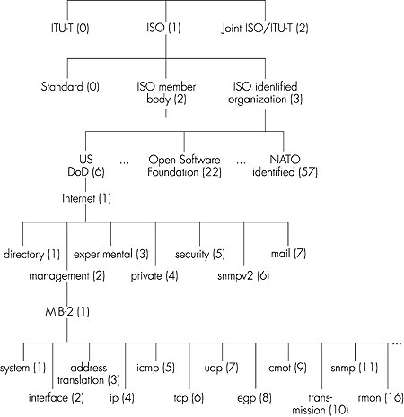
Arbre ISO identificador d’objectes
Administració de xarxes
9-<number>

Slide 15
Protocol SNMP
Dos maneres de tranportar la informació i les ordres MIB:
entitat
administradora
entitat
administradora
petició
mstge trap
resposta
agent
dada
agent
dada
dispositiu administrat
dispositiu administrat
mode petició/resposta
mode trap
Administració de xarxes
9-<number>

Slide 16
Tipus de missatges del protocol SNMP
Tipus de missatge
Funció
GetRequest
GetNextRequest
GetBulkRequest
Mgr-a-agent: “dóna’m dada”
(instància, següent en una llista, bloc)
InformRequest
Mgr-a-Mgr: ací tens el valor MIB
SetRequest
Mgr-a-agent: ajusta el valor MIB
Response
Agent-a-mgr: valor, resposta a petició
Trap
Agent-a-mgr: informa l’administrador de situació excepcional
Administració de xarxes
9-<number>

Slide 17
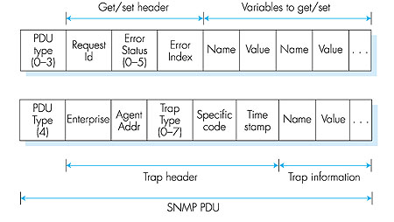
Formats de missatge del protocol SNMP
Administració de xarxes
9-<number>

Slide 18
Seguretat i administració en SNMP
encriptació: DES-encriptar el missatge SNMP
autenticació: computar, enviar MIC (m,k): codificació (MIC) del missatge (m), amb clau secreta compartida (k)
protecció contra reproducció: ús actual
control d’accès basat en la vista
  L’entitat SNMP manté una base de dades de permisos d’accès i polítiques d’usuaris
  La base de dades és també accessible com a objecte administrat!
Administració de xarxes
9-<number>

Slide 19
Índex
Què és l’administració de xarxes?
Marc d’administració estàndard d’Internet
  Estructura de l’administració de la informació: SMI
  Base d’informació de l’administració: MIB
  Operacions del protocol SNMP i mapatges del transport
  Seguretat i administració
ASN.1: El problema de la presentació
Administració de xarxes
9-<number>

Slide 20
El problema de la presentació
Q: pot una còpia perfecta memòria-a-memòria resoldre “el problema de la comunicació”?
R: no sempre!
struct {
char code;
int x;
} test;
test.x = 256;
test.code=‘a’
test.code
test.x
a
00000001
00000011
test.code
test.x
a
00000011
00000001
format del host 1
format del host 2
problema: format de dades diferent, convencions d’emmagatzemament
Administració de xarxes
9-<number>

Slide 21
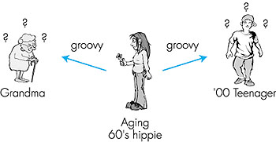
Un problema de la presentació en la vida real
iaia
adolescent
del 2010
hippie dels anys 1960
Administració de xarxes
9-<number>

Slide 22
El problema de la presentació: solucions potencials
1. L’emissor coneix el format del receptor. L’emissor tradueix al format del receptor. L’emissor envia.
      Analogies al món real?
      Pros i contres?
2. L’emissor envia. El receptor coneix el format de l’emissor. El receptor tradueix al seu format local.
      Analogies al món real?
      Pros i contres?
3. L’emissor tradueix al format d’un host independent. Envia. El receptor tradueix al seu format local.
      Analogies al món real?
      Pros i contres?
Administració de xarxes
9-<number>

Slide 23
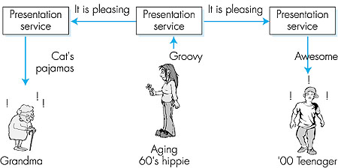
Resolent el problema de la presentació
1. Tradueix el format del host local al format d’un host independent
2. Transmet les dades en format de host independent
3. Tradueix el format de host independent al format del host remot
hippie dels anys 1960
iaia
adolescent del 2010
Administració de xarxes
9-<number>

Slide 24
ASN.1: Notació de sintaxi abstracta 1
Estàndard ISO X.680
  Extensament utilitzat dins d’Internet
  Com menjar verdures, sabent que “és saludable”!
tipus de dades definits, constructors d’objectes
  com SMI
BER: Regles bàsiques de codificació
  Especifiquen com s’han de transmetre els objectes de dades definits per l’ASN.1
  Cada objecte transmés té codificades Tipus, Mida i Valor (TLV)
Administració de xarxes
9-<number>

Slide 25
Codificació TLV
Idea: La dada transmesa és autoidentificant
  T: tipus de dada, un dels definits per ASN.1
  L: mida de la dada en bytes
  V: valor de la dada, codificat segons l’estàndard ASN.1
Valor de l’etiqueta Tipus
1
2
3
4
5
6
9
Booleà
Enter
Cadena de bits
Cadena d’octets
Nul
Identificador d’objecte
Real
Administració de xarxes
9-<number>

Slide 26
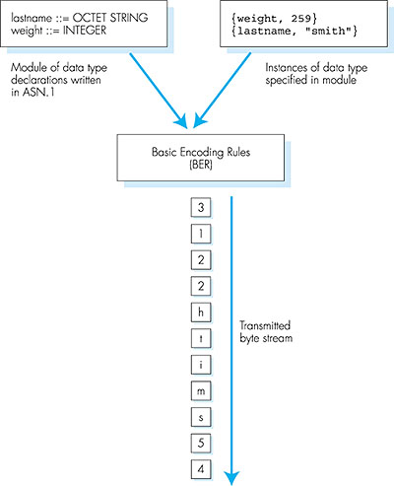
Exemple de codificació TLV
Valor, 259
Mida, 2 bytes
Tipus=2, enter
Valor, 5 octets (caracters-chars)
Mida, 5 bytes
Tipus=4, cadena d’octets
Administració de xarxes
9-<number>

Slide 27
Administració de xarxes: Resum
Administració de xarxes
  Extremadament important: 80% del “cost” de la xarxa
  ASN.1 per a descripció de dades
  El protocol SNMP com a eina per a transportar informació
Administració de xarxes: més art que ciència
  Què s’ha de mesurar/monitoritzar
  Com respondre davant les fallades?
  Correlació/filtrat de situacions d’alarma?
Administració de xarxes
9-<number>

